Slide 1
罗12:3 我凭着所赐我的恩对你们各人说：不要看自己过于所当看的；要照着神所分给各人信心的大小，看得合乎中道。
罗12:4 正如我们一个身子上有好些肢体，肢体也不都是一样的用处。
罗12:5 我们这许多人，在基督里成为一身，互相联络作肢体，也是如此。

Slide 2
罗12:6 按我们所得的恩赐，各有不同。或说预言，就当照着信心的程度说预言；
罗12:7 或作执事，就当专一执事；或作教导的，就当专一教导；
罗12:8 或作劝化的，就当专一劝化；施舍的，就当诚实；治理的，就当殷勤；怜悯人的，就当甘心。

Slide 3
團隊服事的看見
宋 兵 長 老
2/25/2024

Slide 4
團隊服事的看見
學習要看自己合乎中道
(罗12：3)
2. 學習要对弟兄相互聯絡
(罗12:4-5）
3. 學習要用恩赐彼此服侍
(罗12: 6－8)

Slide 5
1. 學習要看自己合乎中道
12:3 我凭着所赐我的恩，对你们个人说：不要看自己过于所当看的，要照着神所分给个人信心的大小，看得合乎中道。

Slide 6
1. 學習要看自己合乎中道
看自己合乎中道:
“正确的心态”； 我们的恩赐既然不同，就当专心在自己的岗位上尽心做好神所交付的使命， 行事为人都与蒙召的恩相称，除去“自我中心”。
凡事谦虚、温柔、忍耐，用爱心互相宽容，用和平彼此联络和配搭，竭力保守圣灵所赐合而为一的心（弗四2-3）

Slide 7
團隊服事的原则
可总结为以下六项原则：
一：以谦卑、专一的心思想神的呼召，建立以神为中心的自我形象。
二：以智慧与顺服的心，在信心范围之内去运用恩赐，服侍神与人。
三：顺服教会元首基督，以基督的心彼此顺服，互相联络合而为一。

Slide 8
四：有责任要去开掘，并发现自己和别人的恩赐好彼此服侍。
五：要在基督里继续追求长进，好正确地运用恩赐荣神益人。
六：当放下恩赐大小的观念，谦卑地彼此服侍，作神国好管家。

Slide 9
2. 學習要对弟兄相互聯絡
12:4 正如我們一個身子上有好些肢體，肢體也不都是一樣的用處。
12:5 我們這許多人，在基督裡成為一身，互相聯絡作肢體，也是如此。

Slide 10
聖經中相互聯絡的果效
A. 異象明確： 保羅與團隊
徒16:7： 到了每西亚的边界，他们想要往庇推尼去，耶稣的灵却不许，徒16:8他们就越过每西亚，下到特罗亚去。16:9在夜间有异象现与保罗。有一个马其顿人，站着求他说，请你过到马其顿来帮助我们。徒16:10保罗既看见这异象，我们随即想要往马其顿去，以为神召我们传福音给那里的人听。

Slide 11
B. 分工與職掌明確：尼希米與團隊
尼希米記 3:1 那時，大祭司以利亞實和他的弟兄眾祭司起來建立羊門，分別為聖，安立門扇，又築城牆到哈米亞樓，直到哈楠業樓，分別為聖。3:2 其次是耶利哥人建造。其次是音利的兒子撒刻建造。3:3 哈西拿的子孫建立魚門，架橫樑、安門扇，和閂鎖。。。。

Slide 12
C. 同心合意、同心同行：约书亚与團隊
約書亞記 6:6 嫩的兒子約書亞召了祭司來，吩咐他們說：「你們擡起約櫃來，要有七個祭司拿七個羊角走在耶和華的約櫃前」；6:7 又對百姓說：「你們前去繞城，帶兵器的要走在耶和華的約櫃前。」

Slide 13
D. 互相扶持： 摩西与團隊
出埃及記 17:11 摩西何時舉手，以色列人就得勝，何時垂手，亞瑪力人就得勝。17:12 但摩西的手發沉，他們就搬石頭來，放在他以下，他就坐在上面。亞倫與戶珥扶着他的手，一個在這邊，一個在那邊，他的手就穩住，直到日落的時候。17:13 約書亞用刀殺了亞瑪力王和他的百姓。

Slide 14
E. 彼此成全： 巴拿巴与保罗
巴拿巴是一個懂得成全同工的門徒。如果沒有巴拿巴的成全，就沒有保羅的事工。換句話說，“沒有巴拿巴，就沒有保羅”。保羅曾被巴拿巴成全，因此，他才在《以弗所書4:11》強調要成全聖徒，以便建立基督的身体，巴拿巴不僅成全保羅，也成全他的表弟馬可，和堅固安提阿初信的外邦人。

Slide 15
聖經中相互聯絡的果效
A. 異象明確： 保羅與團隊
B. 分工與職掌明確： 尼希米與團隊
C. 同心合意、同心同行：约书亚与团队
D. 互相扶持： 摩西与团队
E. 彼此成全： 巴拿巴与保罗

Slide 16
3. 學習要用恩赐彼此服侍
12: 6 按我们所得的恩赐各有不同。或说预言，就当照着信心的程度说预言；
12:7 或作执事，就当专一执事；或作教导的，就当专一教导；
12:8 或作劝化的，就当专一劝化；施舍的，就当诚实；治理的，就当殷勤；怜悯人的，就当甘心。

Slide 17
3. 學習要用恩赐彼此服侍
个人要照所得的恩赐彼此服侍。
(彼前四10)

Slide 18
聖經中彼此服侍的榜樣
耶稣僕人作領袖的榜樣
約翰福音 13:4 就離席站起來，脫了衣服，拿一條手巾束腰，13:5 隨後把水倒在盆裏，就洗門徒的腳，並用自己所束的手巾擦乾。

Slide 19
僕人領袖的特質：
A. 認定自己服在神的權柄之下，是神的僕人，必須遵照神的心意，而且在神的管治之下才事奉。
B. 具備一顆柔軟的心，在心態上願意更新變化，去察驗神在他身上的旨意。

Slide 20
僕人領袖的特質：
C. 不用權力壓制人，乃用品格感染人，藉著屬靈生命的榜樣去影響旁人，發揮他們的生命力與事奉的力量。
D. 用愛心去服事人，讓別人的潛質有效地發揮，從而影響整個團隊的運作。領袖的偉大，不在於他身處高位，仍在於他謙卑地服事人。

Slide 21
總結：團隊服事的看見
學習要看自己合乎中道
(罗12：3)
2. 學習要对弟兄相互聯絡
(罗12:4-5）
3. 學習要用恩赐彼此服侍
(罗12: 6－8)

Slide 22
團隊服事 - 對萬民作見證
1. 這天國的福音要傳遍天下，對萬民作見證，然後末期才來到。（馬太福音 24:14）
2. 但聖靈降臨在你們身上，你們就必得著能力，並要在耶路撒冷、猶太全地和撒馬利亞，直到地極，作我的見證。 使徒行傳 1:8

Slide 23
應用：團隊服事的見証
A. 幸福小組見証
1. 讓 BEST 有家的感覺（到第八周的時候，講出來家的感覺）
2. 滿足 BEST 五種感覺
視覺、 打扮得漂漂亮亮
聽覺、 音樂很重要、溫暖的歌 、信息、見證、禱告
嗅覺： 實體漂亮公園、芳香舒適。
味覺： 豐盛的食物，预备最好的。
触覺： 握手、拥抱、手拉手祷告。

Slide 24
應用：團隊服事的見証
幸福小組見証
我們傳福音是屬靈的爭戰。
詩歌敬拜、破冰遊戲、主題信息、亇人見證、分組討論、小組禱告和反馈改进等每一亇流程都有可能受到魔鬼撒旦的攻击。

Slide 25
B. 2023 TCBC感恩節台灣東華大學和門諾基督教醫院短宣
應用：團隊服事的見証
時間： 十一月 17 to 26, 2023
團隊：Mande, Benjamin, Alisia, Lisa, Betty, Beverly, Chiao Ye, Daniel, Hannah, John, Lily, Min Kuo, Sheria, Hua, Luke, Bing, Peter

Slide 26
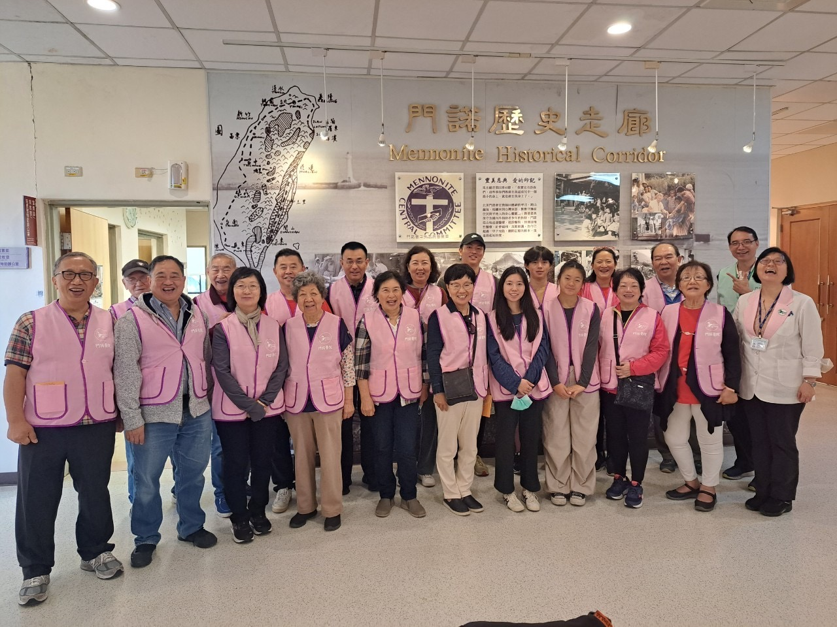

Slide 27
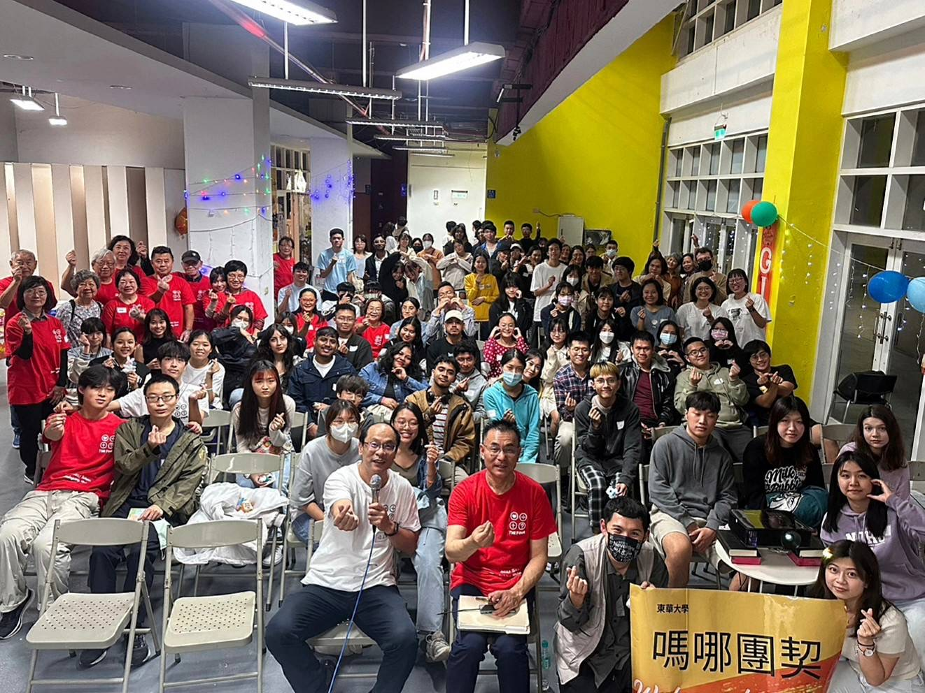

Slide 28
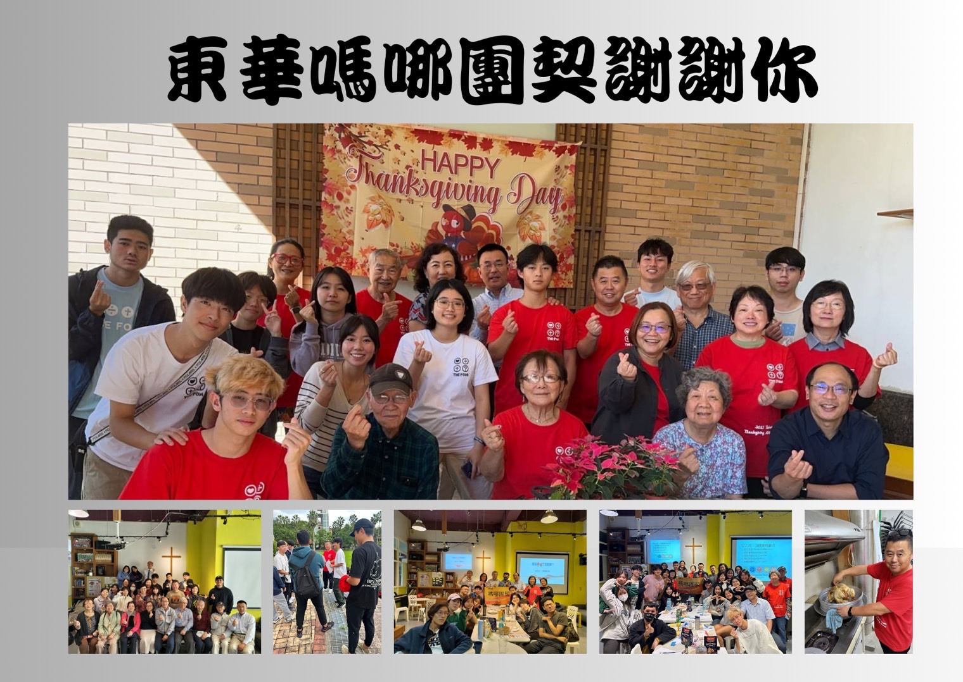

Slide 29
應用：團隊服事的見証
響應神「台灣的呼召」，利用神持續祝福 TCBC 的豐富資源和恩賜，將耶穌的福音帶給大學校園裡未曾委身的台灣年輕人和醫院裡的癌症患者，並動員 TCBC 的弟兄姊妹按照神的帶領和引導，以主內合一的心、共同的目標、同心同行來執行這一使命。

Slide 30
應用：團隊服事的見証
目標：與當地基督教院系、教會、宣教組織（OMF/IMB等）、校園耶穌運動、校園事工組織（Campus Crusade）以及門諾基督教醫院及其癌症患者過渡關懷事工合作，為我們的STM 提供服務、學習和成長的安全平台。
將 TCBC 與台灣的大學校園教會連接起來，以進行未來的傳福音合作。

Slide 31
目標：讓福音的奧秘，無畏地向非信徒、癌症患者、以及熱切等待福音的大學生宣講. 點燃/重新點燃 TCBC 對迷失者的屬靈上熱情
激勵團隊成員發現上帝賜予的恩賜和呼召，並激發他們更多更好地事奉上帝的意願
走出我們的舒適圈和自私自利的“我”，去經歷神的同在、供應和恩典，並在愛中互相鼓勵、互相造就、互相謙卑地團隊服事。

Slide 32
邀請你參加團隊服事
2024 台灣短宣 7/1 – 7/12
2024 幸福小組第五期
123 LET’S GO (3rd Saturday each month)

Slide 33


Slide 34
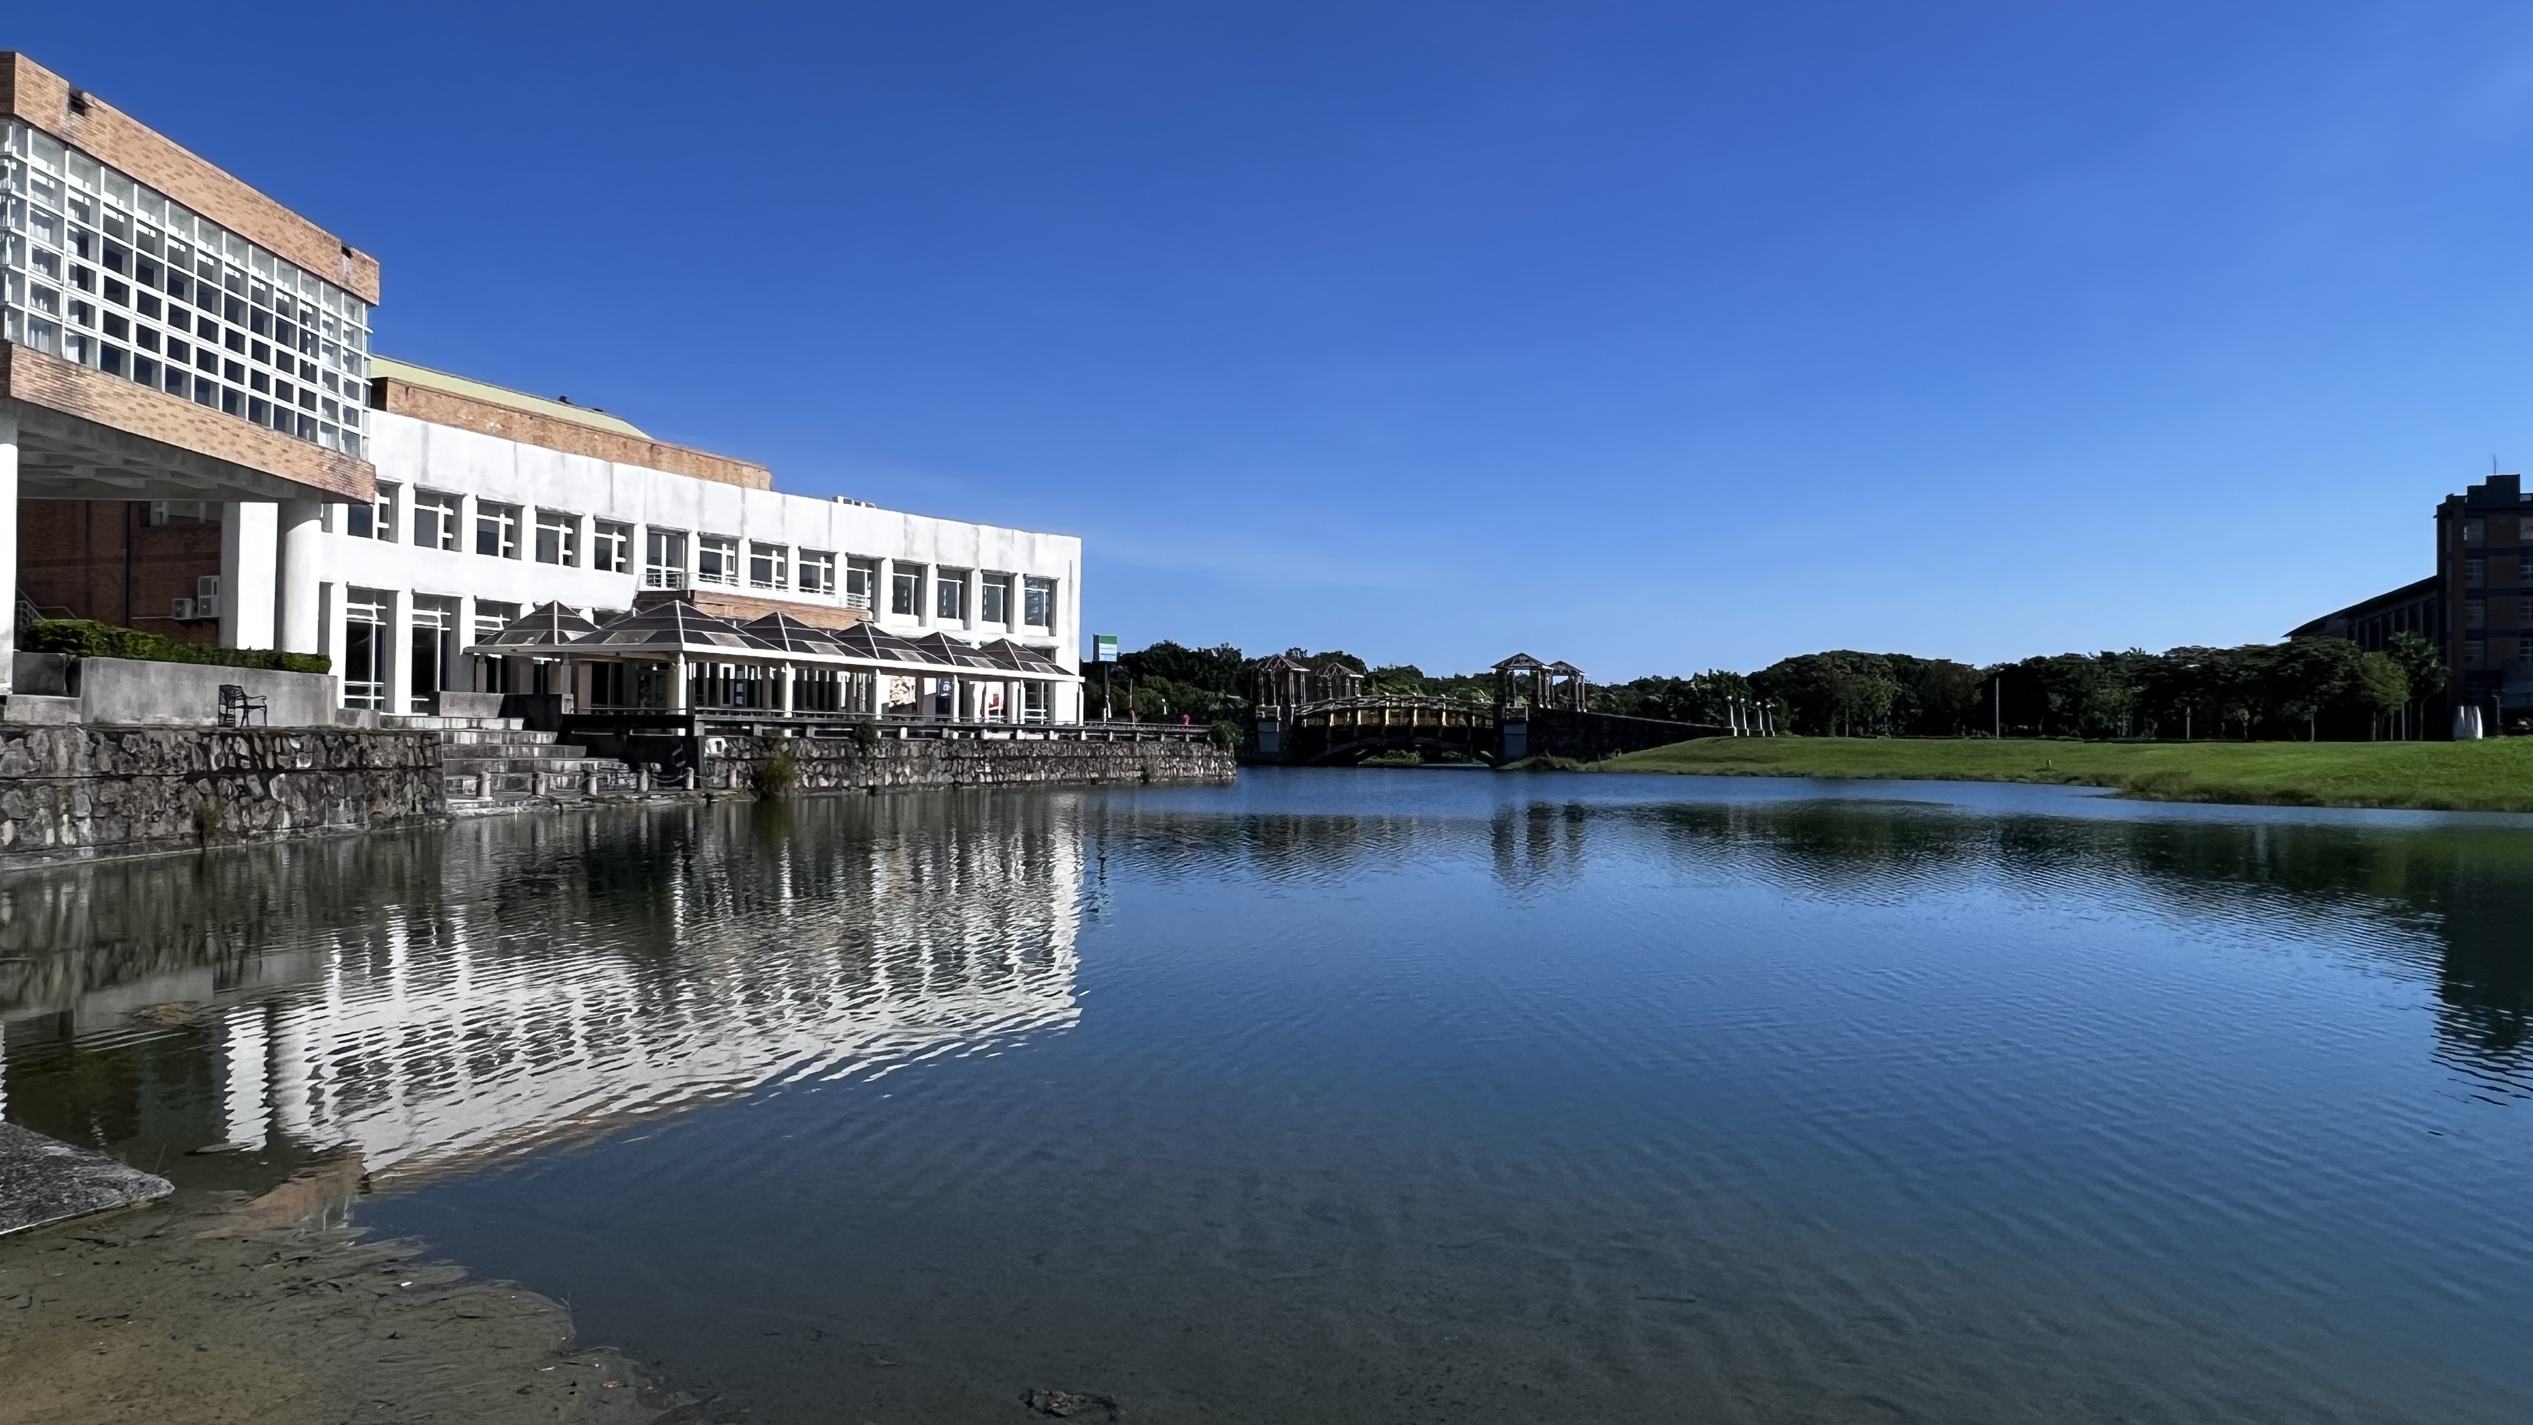

Slide 35
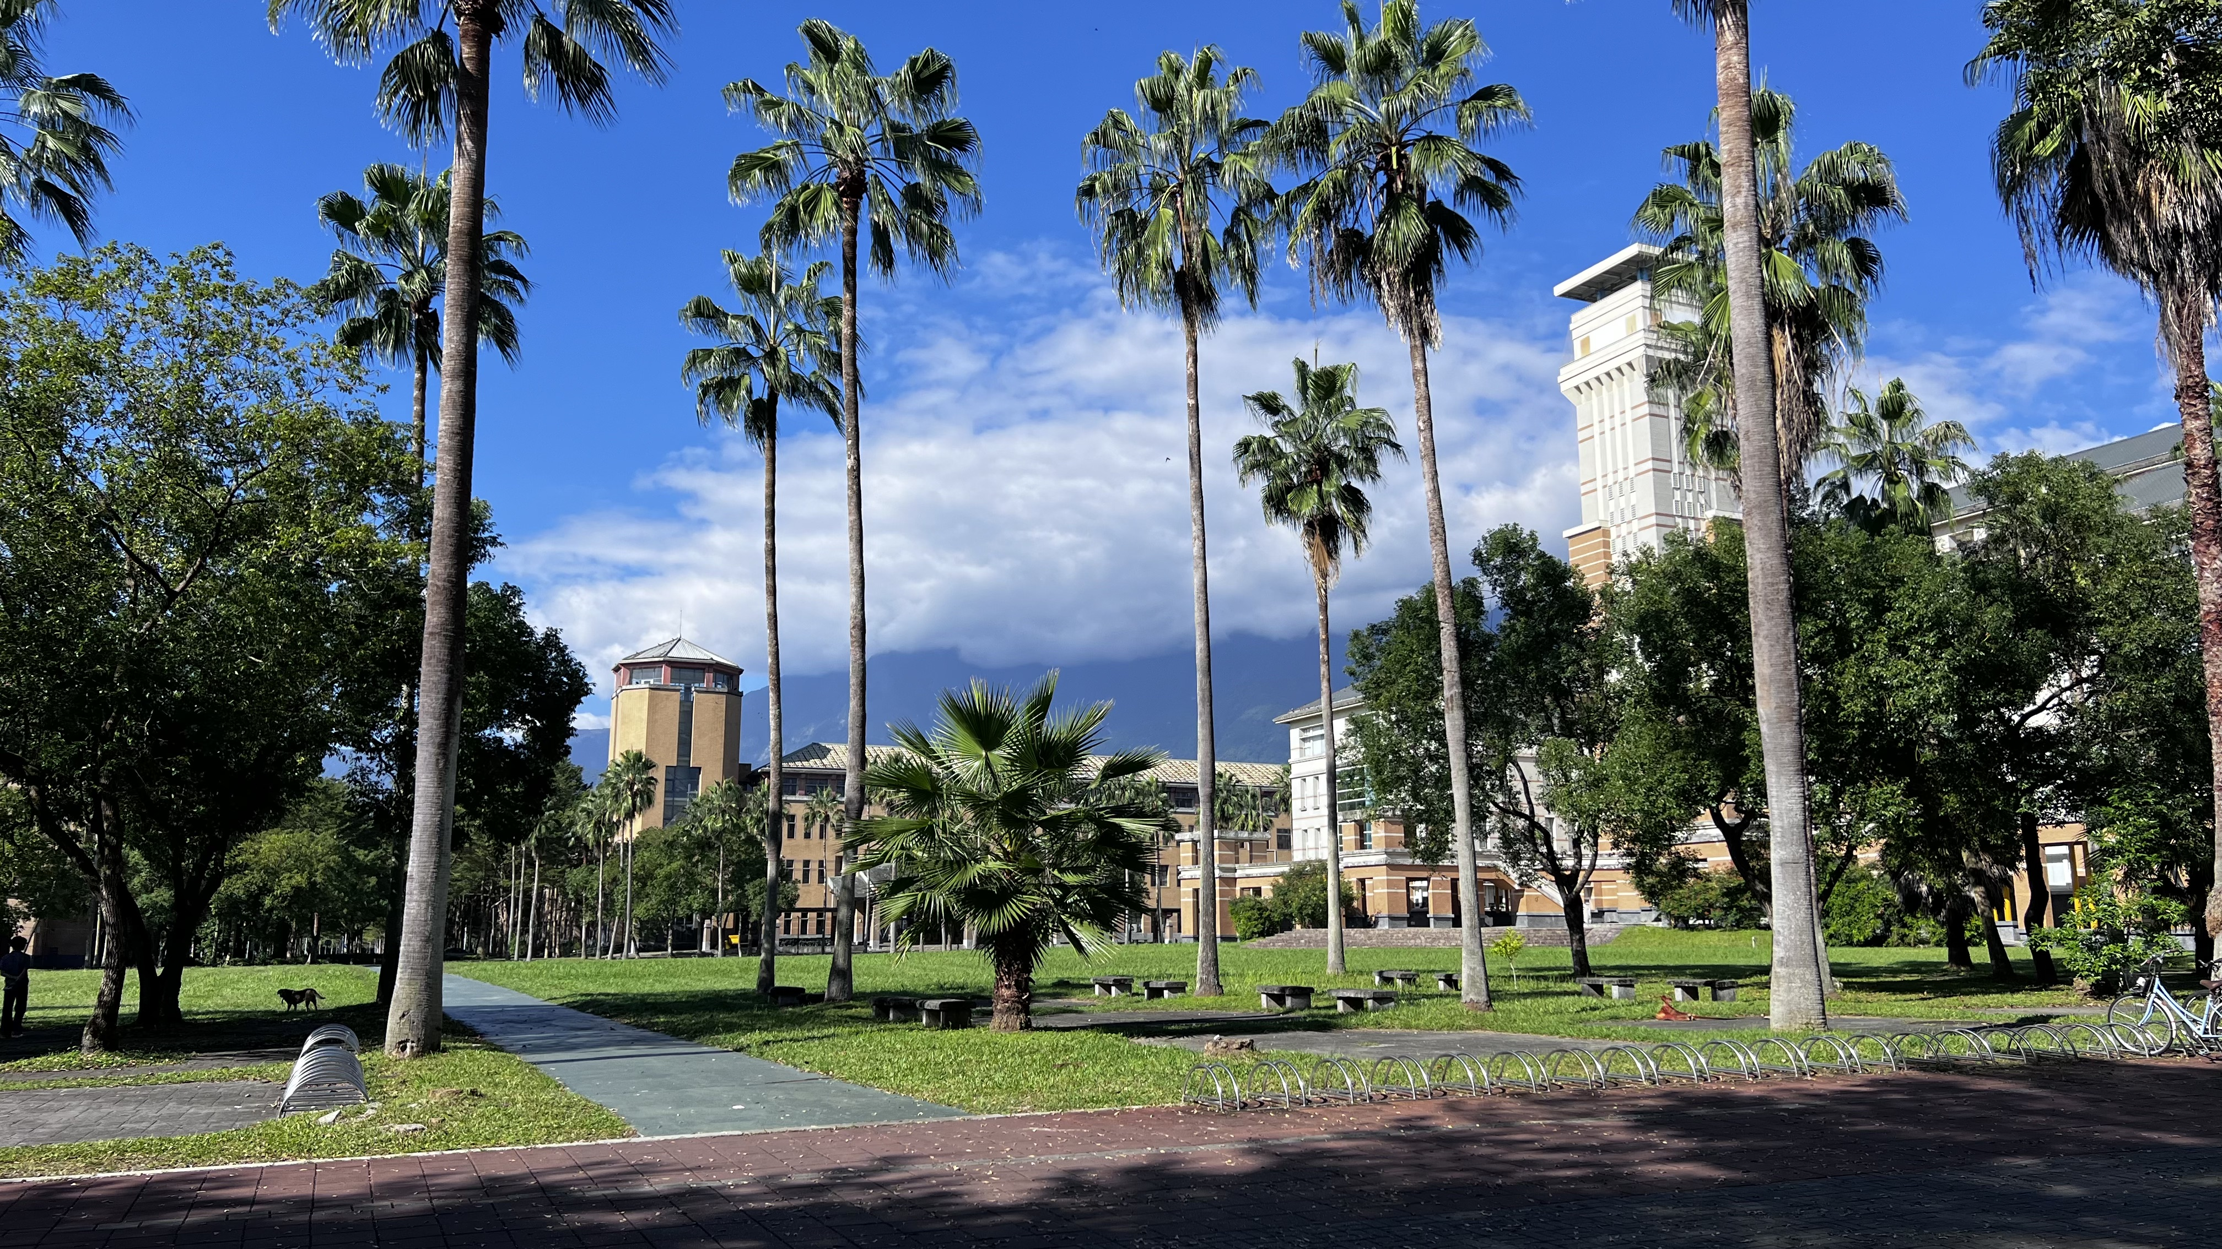

Slide 36
